Slide 1
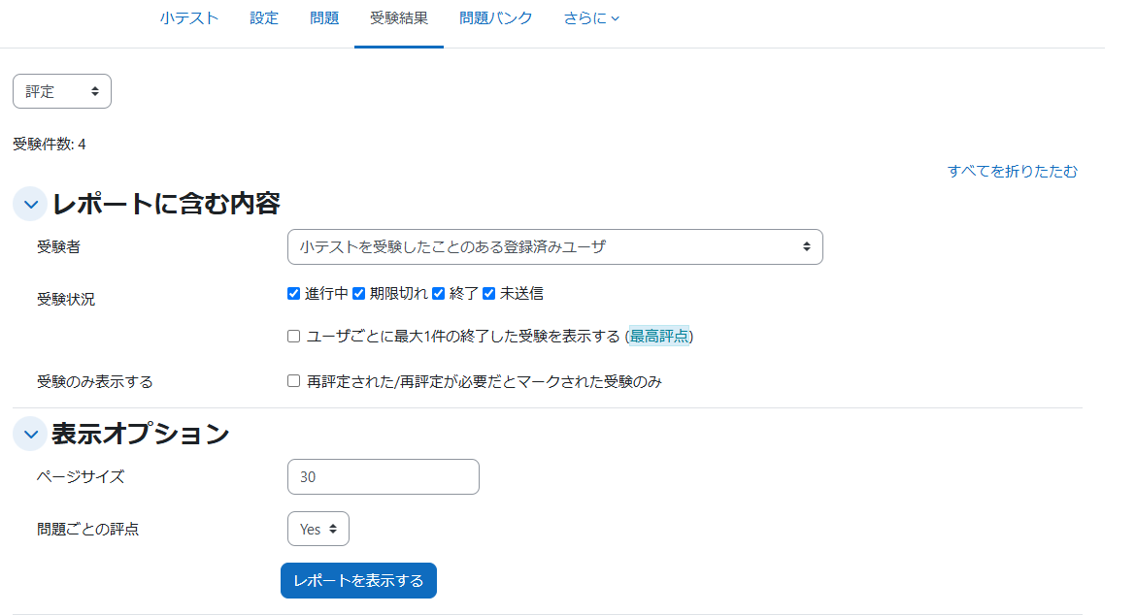
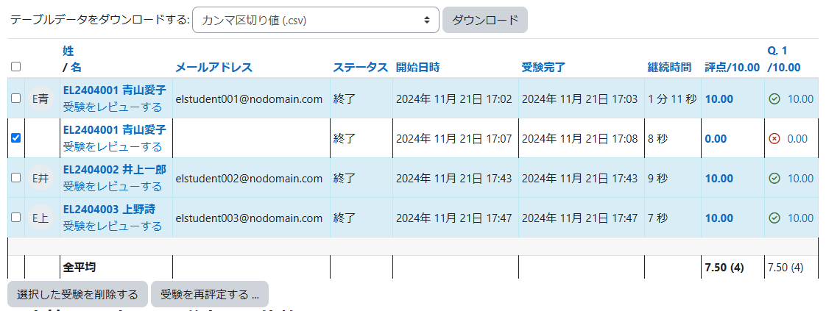
小テスト受験結果の確認
小テスト受験結果の確認について。
受験結果を確認したい「小テスト」をクリックし、「受験結果」タブに切り替えます。
受験結果が表示されます。
「レポートに含む内容」からレポート表示条件にフィルタを追加することができます。フィルタを変更した際は、「レポートを表示する」をクリックしてレポート結果を更新します。
「表示オプション」からは、1ページあたりの受験結果の件数表示を調整できます。
変更した際は、「レポートを表示する」をクリックしてレポート結果を更新します。
レポートはCSV出力も可能です
受講生の受験結果を削除したい場合は、この画面から受験結果の削除ができます。
受験結果にチェックを入れて「選択した受験を削除する」にて受験結果を削除します。
受験結果の「受験をレビューする」をクリックすると受験詳細を確認することができます。
受験結果を元にグラフとチャートデータが自動生成されます。
受験生の傾向を分析するのに役立ちますが、このデータは出力には対応していない為、より細かな分析を行いたい場合は、受験結果そのものをダウンロードして各自で分析を行ってください。
小テスト受験結果の確認

